Slide 1

Xây Dựng
WEBSITE HỖ TRỢ SINH VIÊN TÌM KIẾM PHÒNG TRỌ
GVHD: Cao Thị Nhâm

Slide 2

XÂY DỰNG WEBSITE HỖ TRỢ SINH VIÊN TÌM KIẾM PHÒNG TRỌ
TEAM
MÔN: Quản trị dự án thông tin
GVHD: Cao Thị Nhâm
Trần Thị Thanh Tâm 42K22
Trần Thị Hồng Hạnh 42K22
Võ Thị Thu Hoài 42K22
Phạm Trần Quỳnh Như 42K22
Trần Thị Huyền Trân 42K22
Nguyễn Đăng Hên 42K22
HOMIE

Slide 3
TỔNG QUAN VỀ DỰ ÁN
1
CÁC PHƯƠNG THỨC COMMUNICATION
2
PHƯƠNG THỨC QUẢN LÝ CẤU HÌNH DỰ ÁN
3
Creative team
PHƯƠNG THỨC PHÁT TRIỂN DỰ ÁN
4
NỘI DUNG
PHƯƠNG THỨC TRACKING TIẾN ĐỘ CÔNG VIỆC
5
TỔNG CHI PHÍ DỰ ÁN
6
THỐNG KÊ NỖ LỰC CỦA TỪNG THÀNH VIÊN
7

Slide 4
8
ĐÁNH GIÁ CHẤT LƯỢNG DỰ ÁN
9
NHỮNG HÀNH ĐỘNG ĐỂ ĐẢM BẢO CHẤT LƯƠNG
10
ĐÁNH GIÁ TIẾN ĐỘ DỰ ÁN ĐẾN THỜI ĐIỂM HIỆN TẠI
11
ĐÁNH GIÁ TỪNG TEAM MEMBER
NỘI DUNG
12
NHỮNG RỦI RO DỰ ÁN GẶP PHẢI, PHƯƠNG ÁN ĐỐI PHÓ THỰC TẾ
13
BÀI HỌC KINH NGHIỆM RÚT RA TỪ DỰ ÁN
14
ĐÁNH GIÁ CHUNG TOÀN BỘ DỰ ÁN

Slide 5

I
Báo cáo kết quả

Slide 6


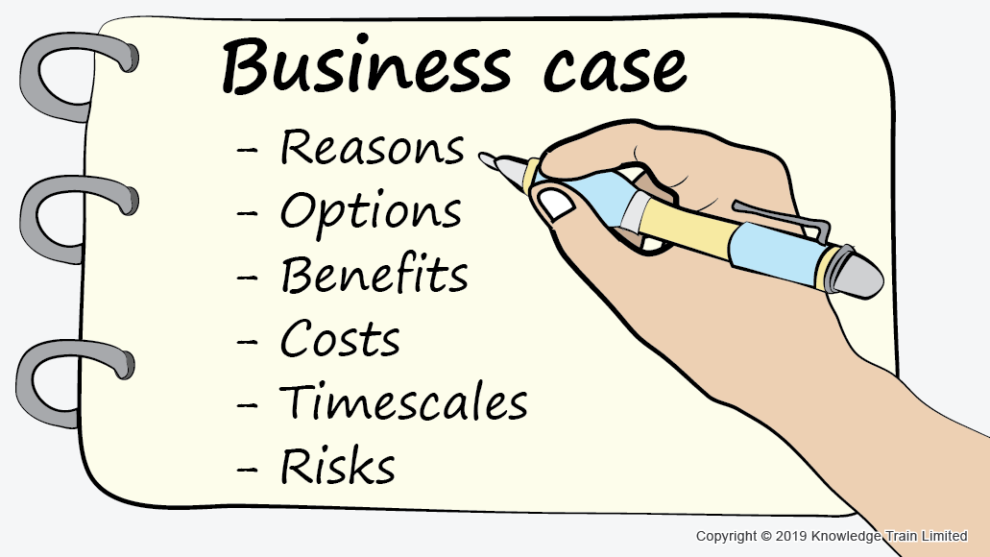

1
Tổng quan về dự án
BACKGROUND
Ở Đà Nẵng, số lượng sinh viên tại các trường Đại học và Cao đẳng ngày càng đông. Do đó nhu cầu thuê phòng trọ rất lớn nhưng lại chưa có một nơi bài bản để kết nối nhu cầu của sinh viên và người chủ trọ.
PURPOSE
Xây dựng một website làm trung gian giao dịch giữa sinh viên và người có nhu cầu cho thuê trọ cho phép tìm kiếm dễ dàng thông tin về phòng trọ trên khắp địa bàn thành phố Đà Nẵng với mức độ tin cậy cao.

Slide 7
1
Tổng quan về dự án
Project Manager
Trần Thị Hồng Hạnh
Key Member
Võ Thị Thu Hoài
Member
Trần Thị Huyền Trân
Member
Phạm Trần Quỳnh Như
Member
Nguyễn Đăng Hên
Key Member
Trần Thị Thanh Tâm

Slide 8

Phân chia công việc
Dựa trên mức độ phù hợp của từng người đối với nhiệm vụ.
Tiêu chí: Tính cách, kinh nghiệm và qua các môn đã học.
Name | Position | Role
Trần Thị Hồng Hạnh | Project Manager | System Analysts + Project Support + Tester
Võ Thị Thu Hoài | Key Member | Developer + Website Design
Trần Thị Thanh Tâm | Key Member | Developer + Website Design
Phạm Trần Quỳnh Như | Member | Market Research + Tester
Nguyễn Đăng Hên | Member | Market Research + Tester
Trần Thị Huyền Trân | Member | Market Research + Tester

Slide 9





2
Cách thức giao tiếp
Group Facebook (kênh trao đổi chủ yếu nhất)
Trao đổi trực tiếp (sau các giờ học, các buổi họp nhóm)
Các bình luận trên trang tài liệu (Google doc)
Qua github

Slide 10
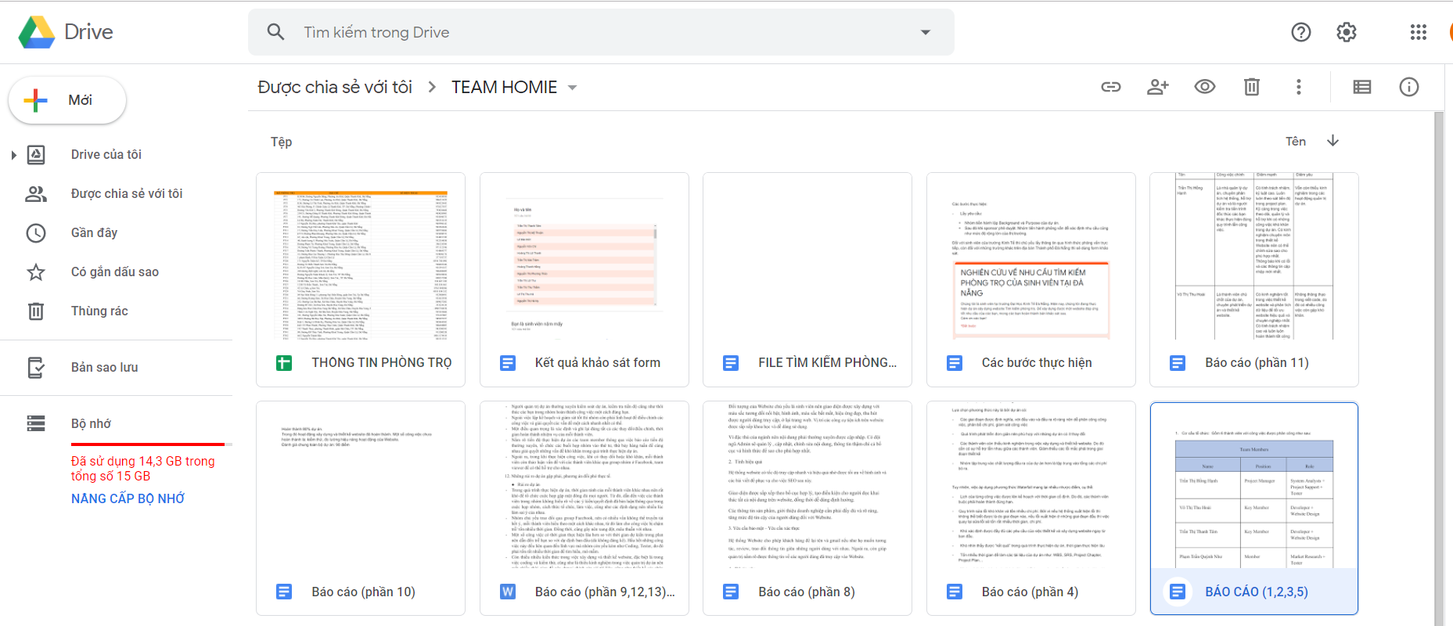
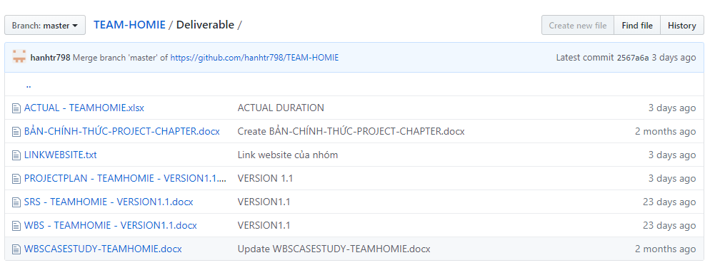


3
Phương thức quản lý cấu hình dự án
Tất cả các liệu của dự án đều được tải vào thư mục TEAM HOMIE trên Driver.
Các tài liệu của dự án đã hoàn thành và được thông qua bởi Sponsor sẽ được upload trên thư mục Deliverable.

Slide 11
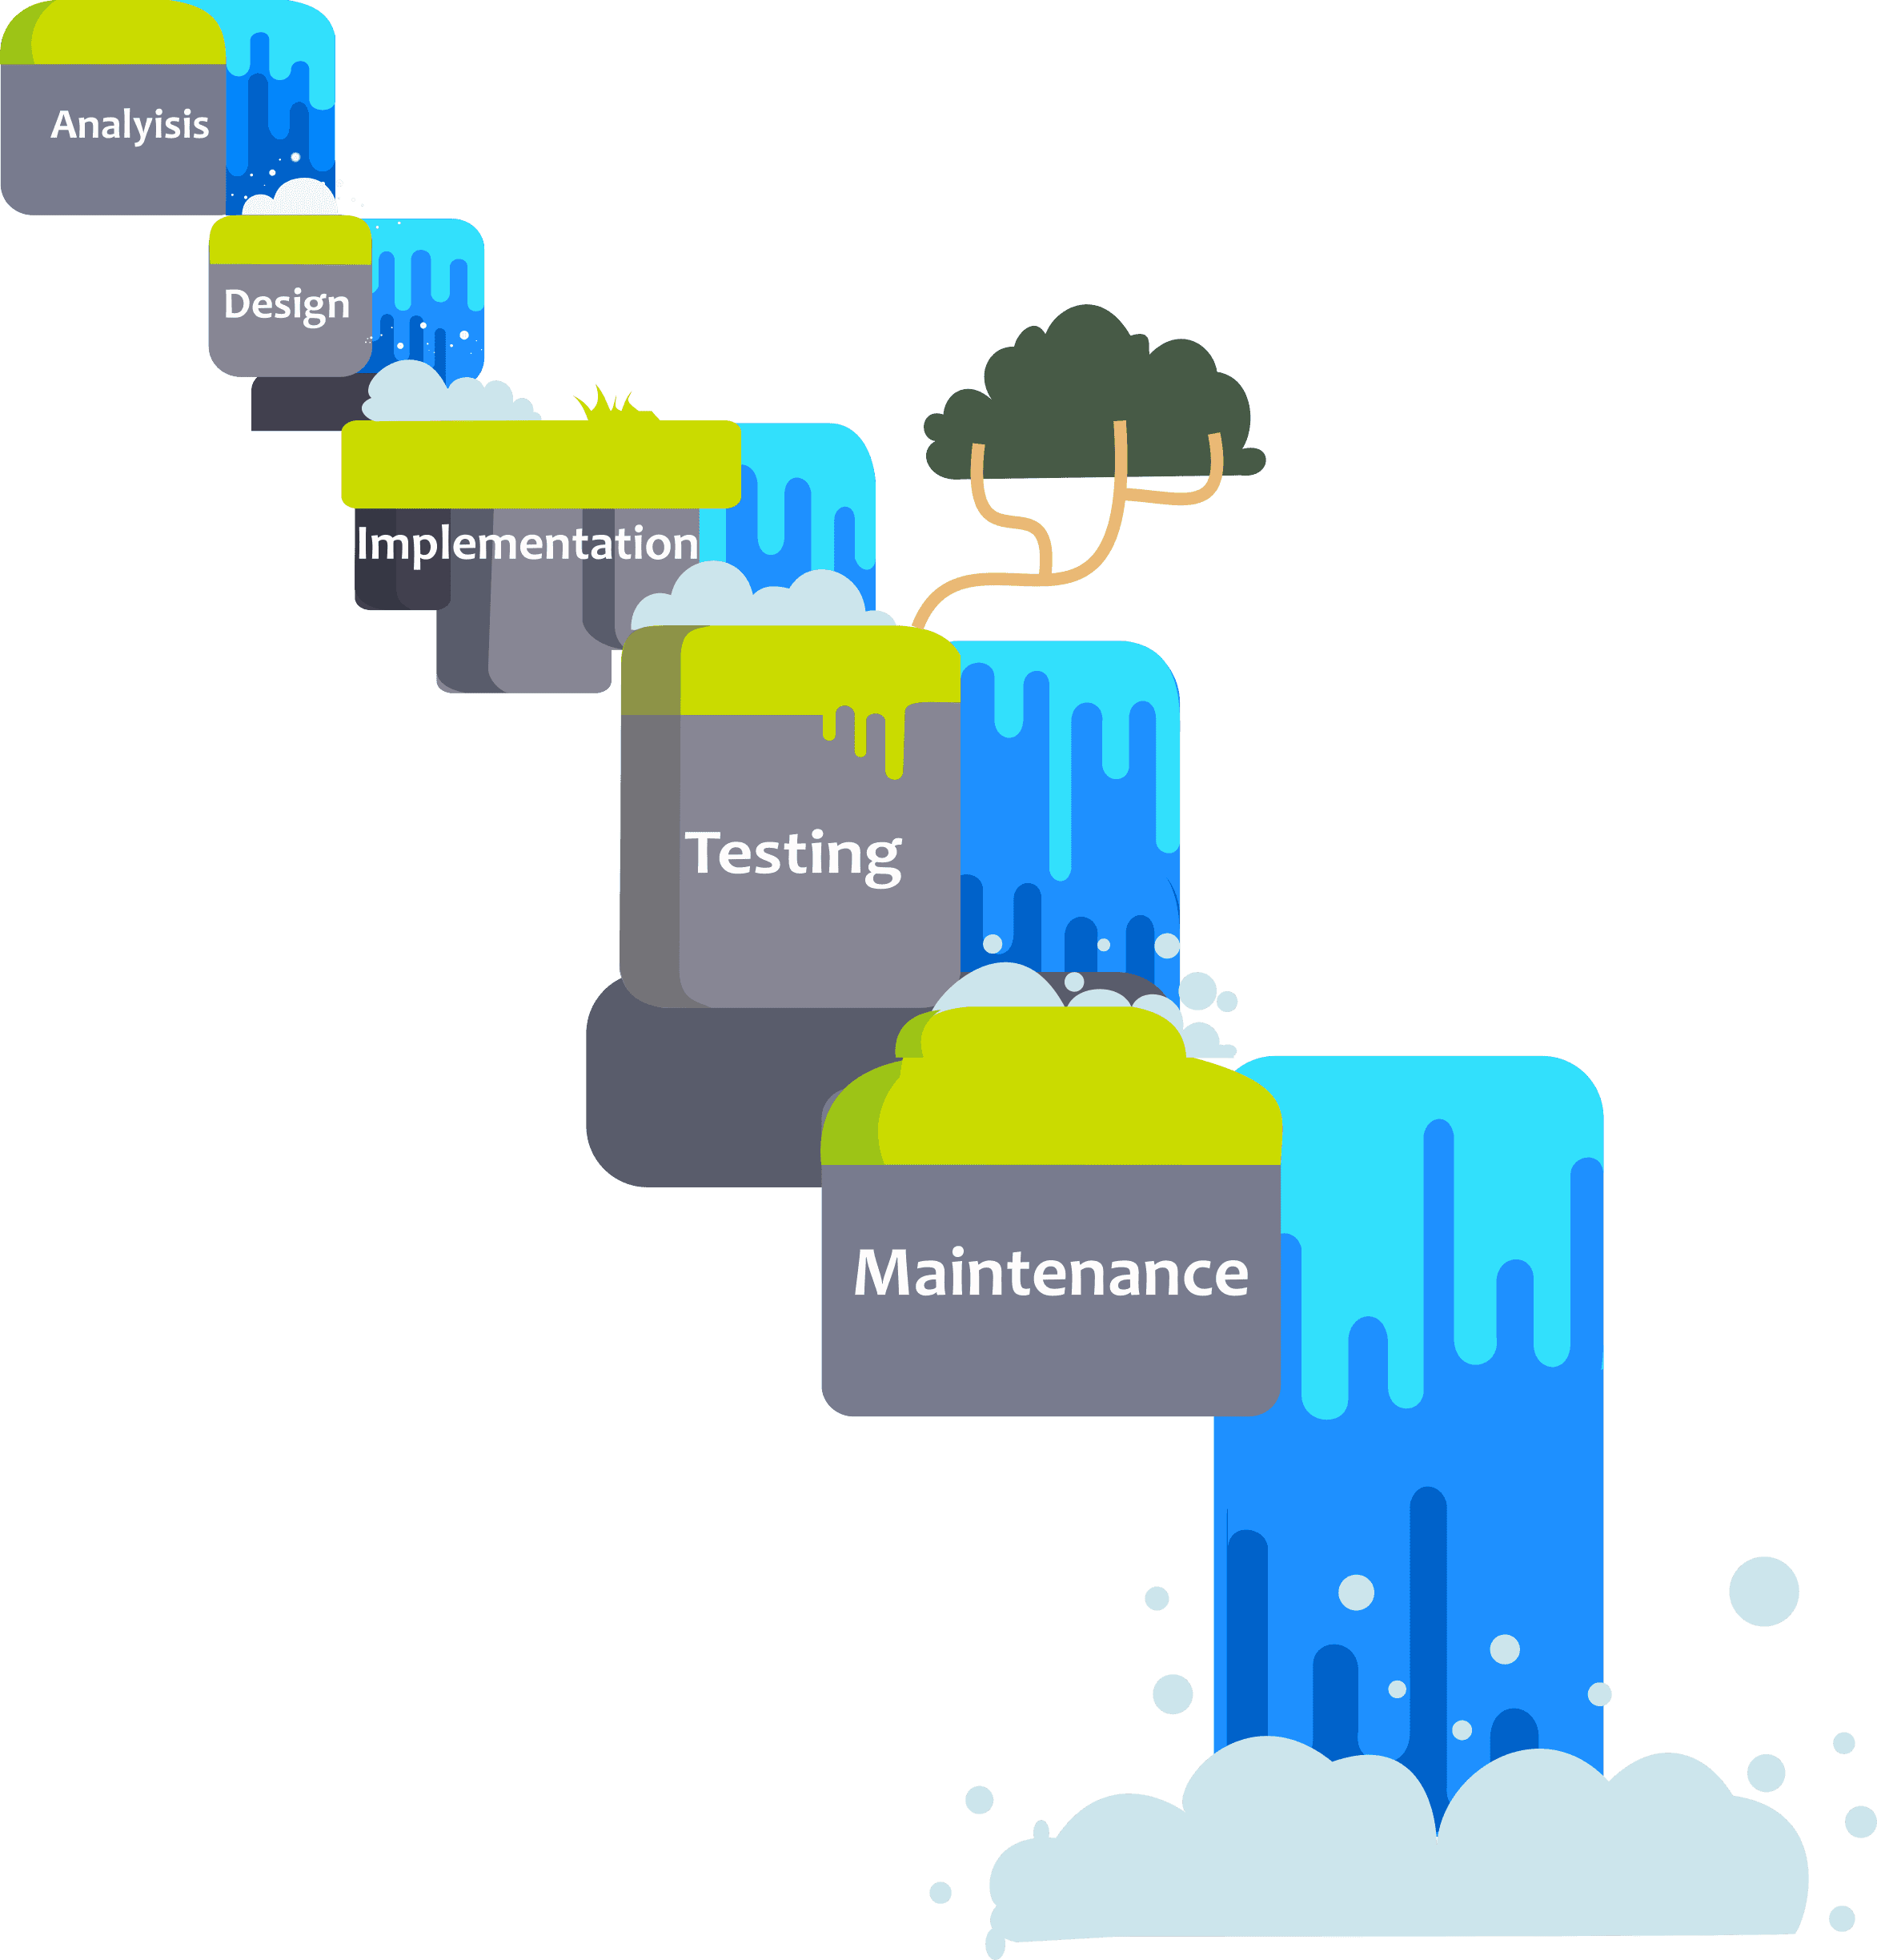
4
Phương thức phát triển dự án - WATERFALL
Những hạn chế khi lựa chọn phương thức này?
Lý do lựa chọn phương thức này?
Khó xác định được đầy đủ các yêu cầu của việc thiết kế và xây dựng website ngay từ ban đầu.
Tốn nhiều thời gian để làm các tài liệu của dự án như: WBS, SRS, Project Chapter, Project Plan…
Lịch của từng công việc được lên kế hoạch với thời gian cố định.
Quy trình sửa lỗi khó khăn và tốn nhiều chi phí.
Nhóm phải đảm bảo hoàn thành đúng chất lượng của một số công việc trước thì mới có thể thực hiện được các công việc.
Hoàn thành 80% dự án.
Các giai đoạn được định nghĩa, với đầu vào và đầu ra rõ ràng nên dễ phân công và giám sát công việc.
Quá trình phát triển đơn giản nên phù hợp với những dự án có ít thay đổi.
Có sự hỗ trợ lẫn nhau giữa các thành viên. Giảm thiểu các lỗi mắc phải trong giai đoạn thiết kế.
Nhóm tập trung vào chất lượng đầu ra của dự án hơn là tập trung vào tổng các chi phí bỏ ra.

Slide 12


4
Phương thức phát triển dự án
Bước 1: Lấy yêu cầu
Nhóm tiến hành xây dựng Background và Purpose của dự án.
Sau đó khi sponsor phê duyệt. Nhóm tiến hành phỏng vấn để xác định nhu cầu cũng như mức độ rộng lớn của thị trường.

Slide 13
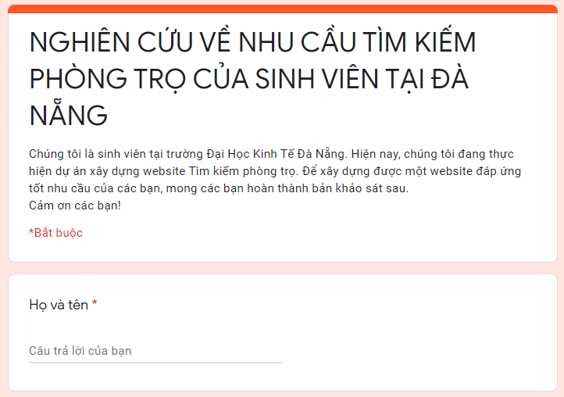
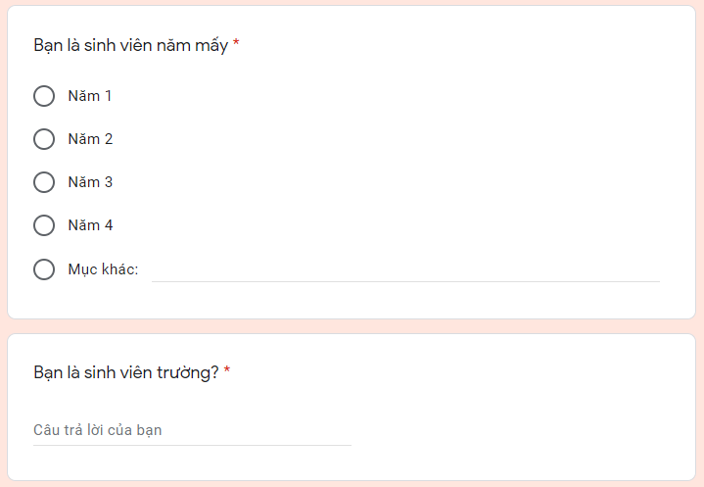


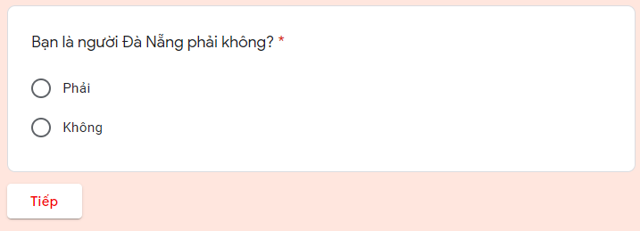
Phương thức phát triển dự án
4
Đối với sinh viên của trường Kinh Tế thì chủ yếu lấy thông tin qua hình thức phỏng vấn trực tiếp, còn đối với những trường khác trên địa bàn Thành phố Đà Nẵng thì sẽ dùng form khảo sát.

Slide 14
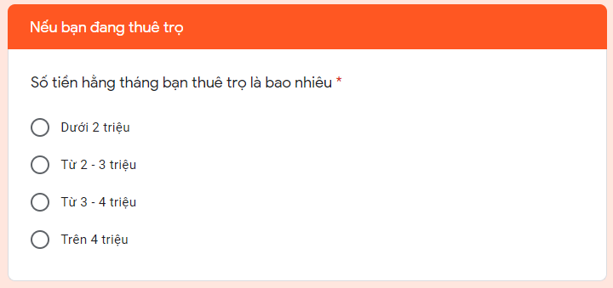
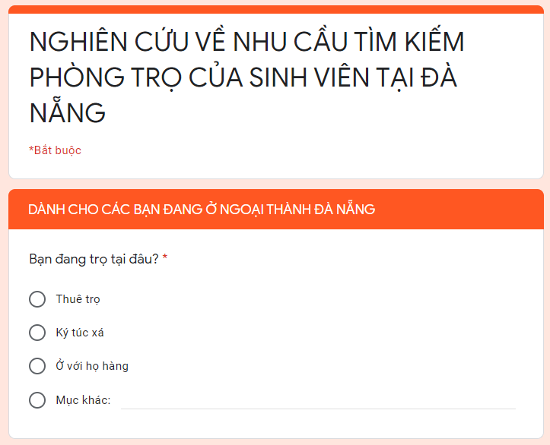
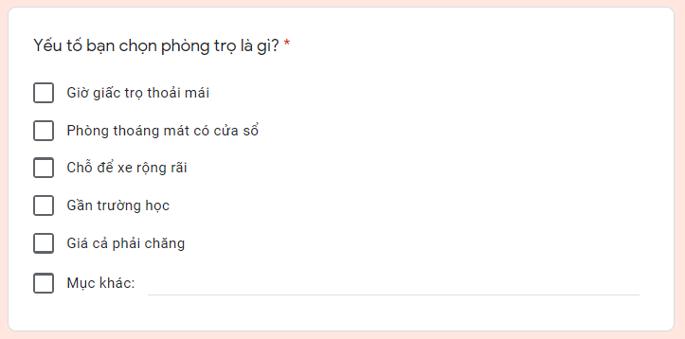
4
Phương thức phát triển dự án
Lấy yêu cầu:
Nhóm tiến hành lập Background và Purpose của dự án.
Sau đó khi sponsor phê duyệt. Nhóm tiến hành phỏng vấn để xác định nhu cầu cũng như mức độ rộng lớn của thị trường.
Hoàn thành 80% dự án.
Đối với sinh viên của trường Kinh Tế thì chủ yếu lấy thông tin qua hình thức phỏng vấn trực tiếp, còn đối với những trường khác trên địa bàn Thành phố Đà Nẵng thì sẽ dùng form khảo sát.

Slide 15
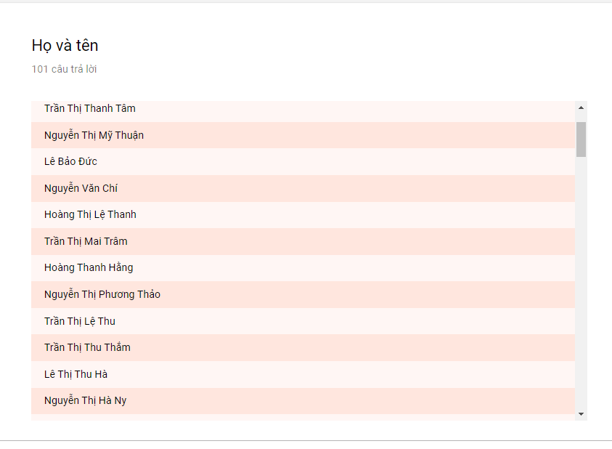
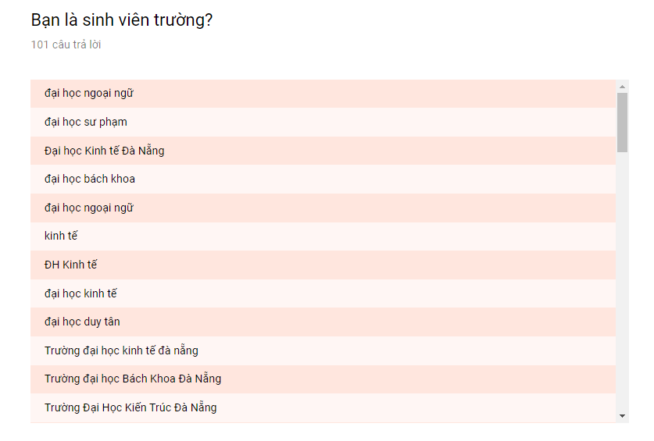
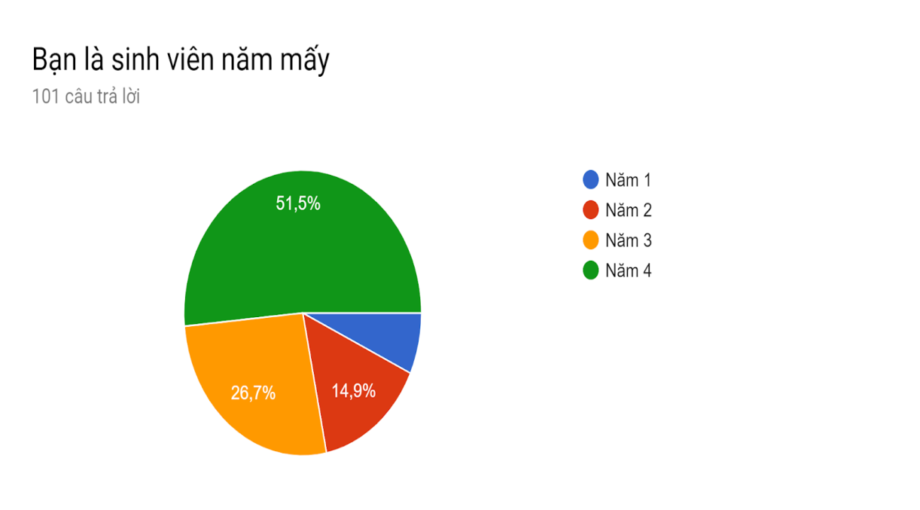
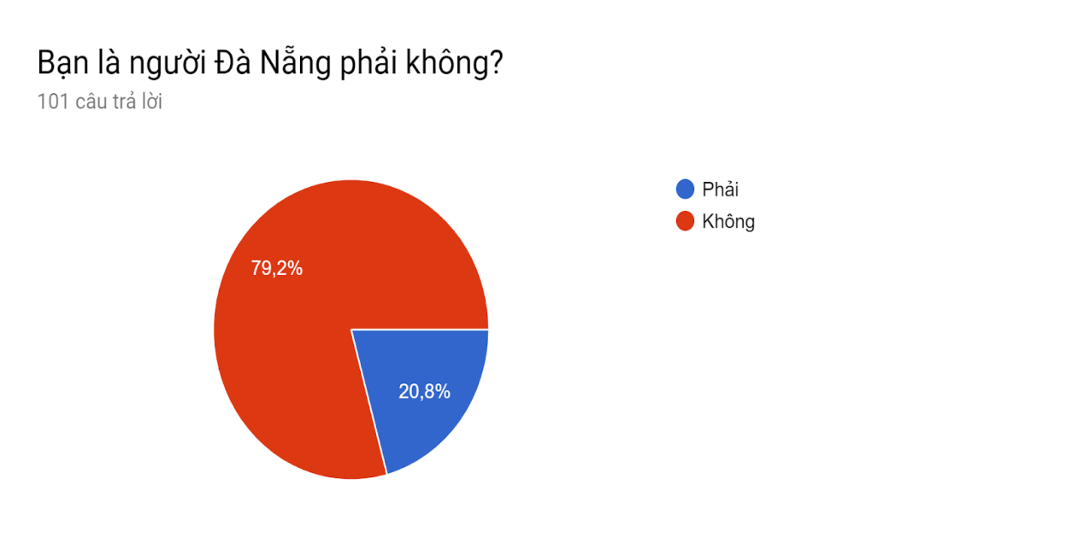
4
Phương thức phát triển dự án
Kết quả thu được:
Lấy yêu cầu:
Nhóm tiến hành lập Background và Purpose của dự án.
Sau đó khi sponsor phê duyệt. Nhóm tiến hành phỏng vấn để xác định nhu cầu cũng như mức độ rộng lớn của thị trường.
Hoàn thành 80% dự án.
Đối với sinh viên của trường Kinh Tế thì chủ yếu lấy thông tin qua hình thức phỏng vấn trực tiếp, còn đối với những trường khác trên địa bàn Thành phố Đà Nẵng thì sẽ dùng form khảo sát.

Slide 16
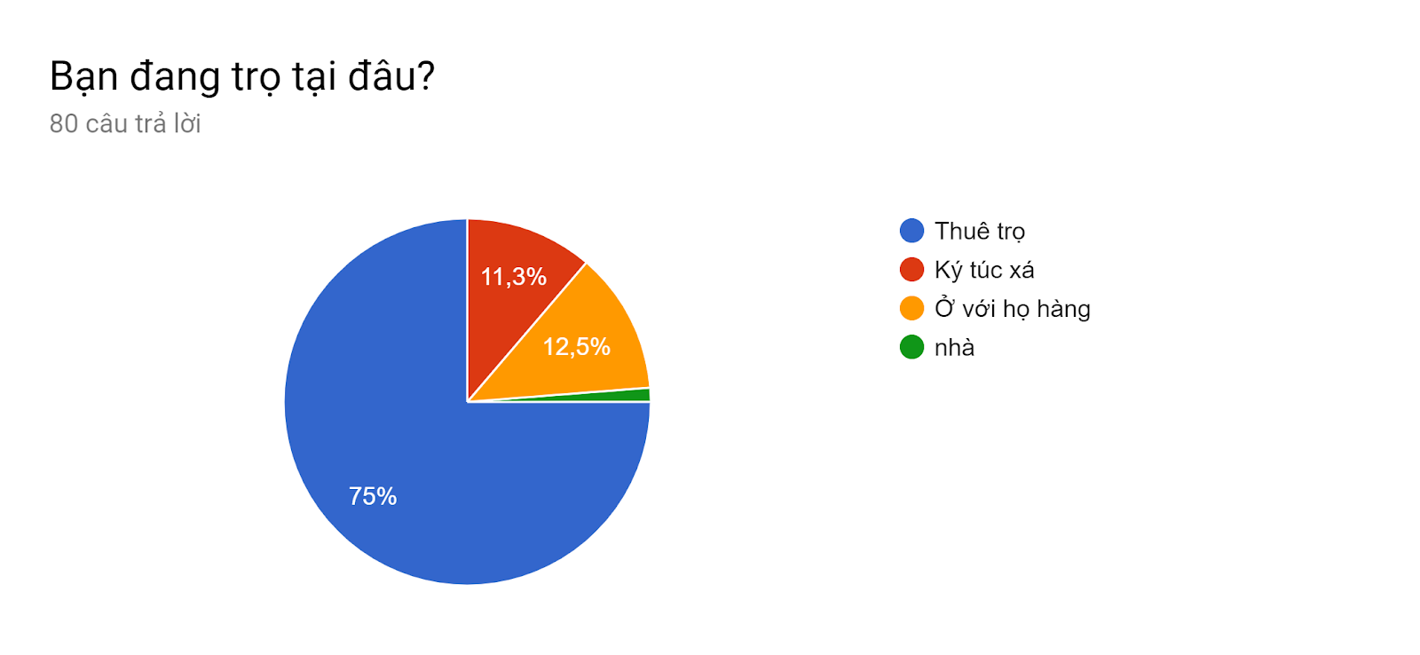
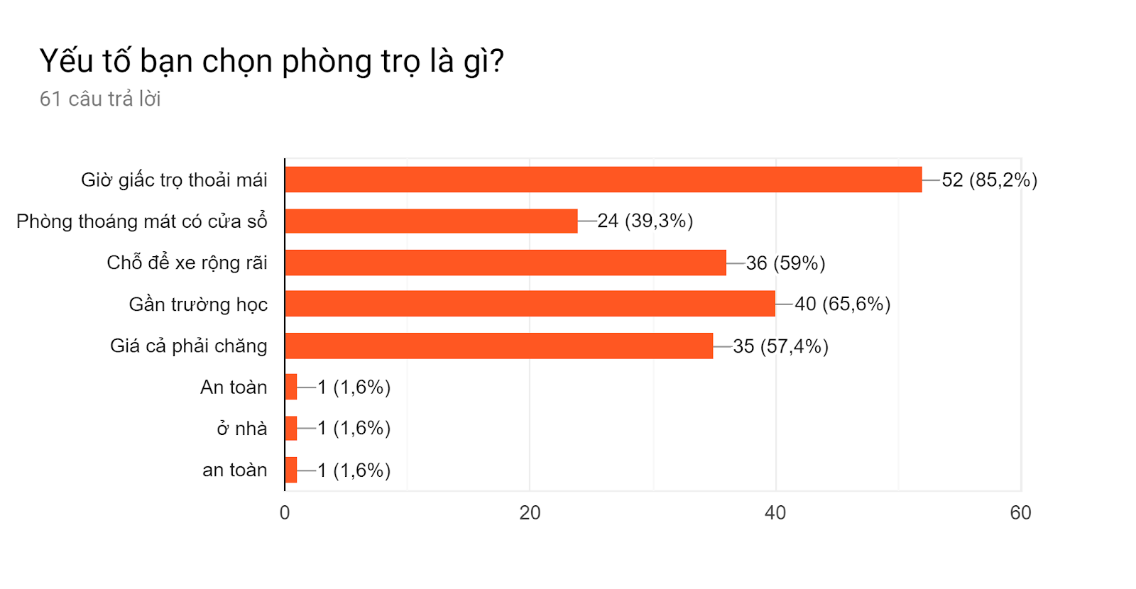
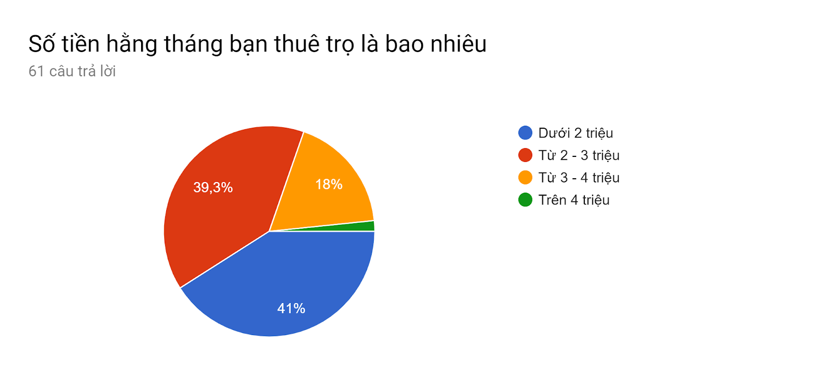
4
Phương thức phát triển dự án
Kết quả thu được:
Lấy yêu cầu:
Nhóm tiến hành lập Background và Purpose của dự án.
Sau đó khi sponsor phê duyệt. Nhóm tiến hành phỏng vấn để xác định nhu cầu cũng như mức độ rộng lớn của thị trường.
Hoàn thành 80% dự án.
Đối với sinh viên của trường Kinh Tế thì chủ yếu lấy thông tin qua hình thức phỏng vấn trực tiếp, còn đối với những trường khác trên địa bàn Thành phố Đà Nẵng thì sẽ dùng form khảo sát.

Slide 17
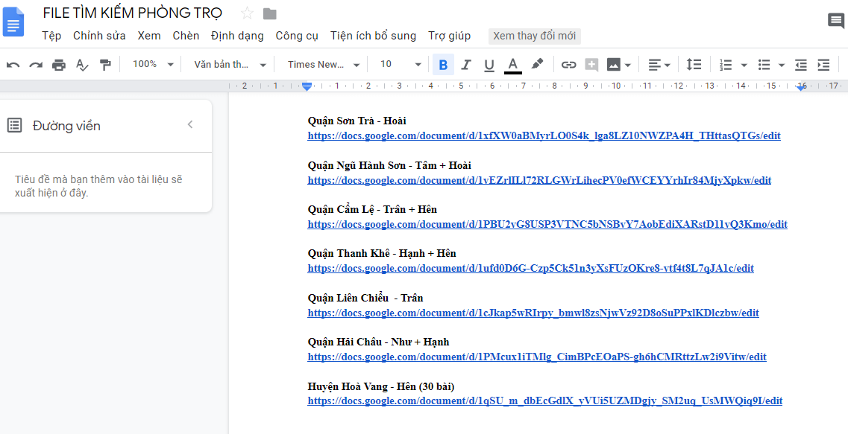
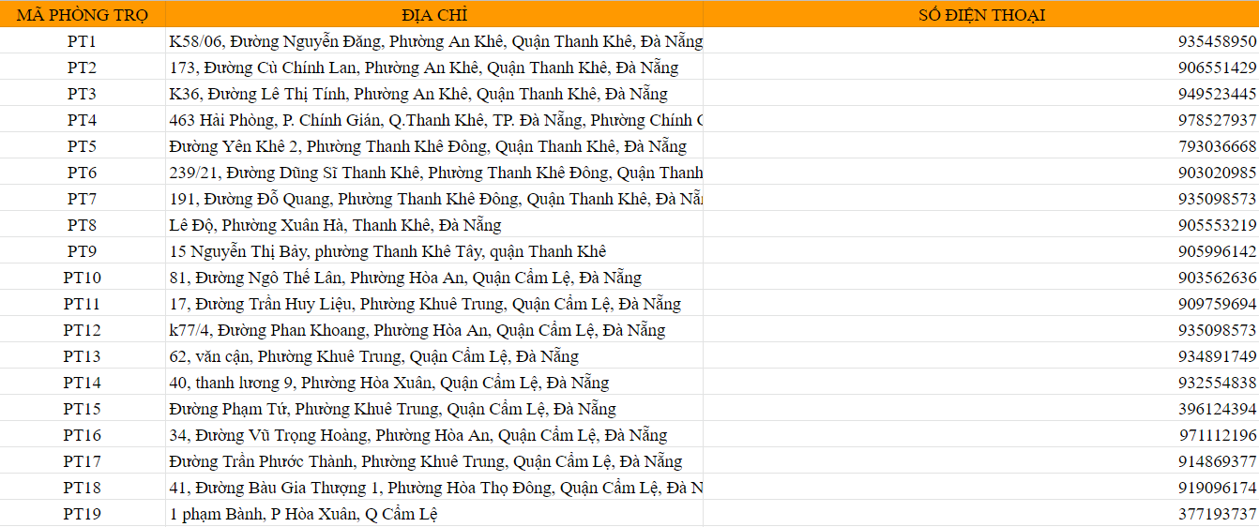
4
Phương thức phát triển dự án
Sau khi xác định được tính khả thi của dự án, nhóm tiến hành tìm kiếm thông tin phòng trọ và kết nối với chủ trọ
Hoàn thành 80% dự án.
Đối với sinh viên của trường Kinh Tế thì chủ yếu lấy thông tin qua hình thức phỏng vấn trực tiếp, còn đối với những trường khác trên địa bàn Thành phố Đà Nẵng thì sẽ dùng form khảo sát.

Slide 18
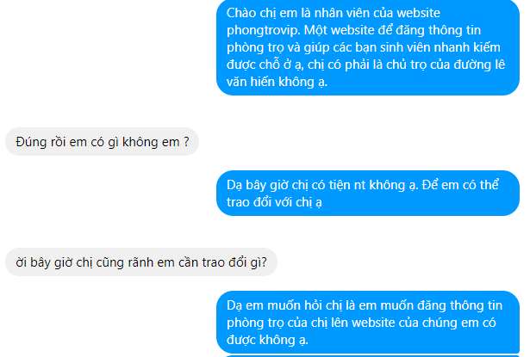
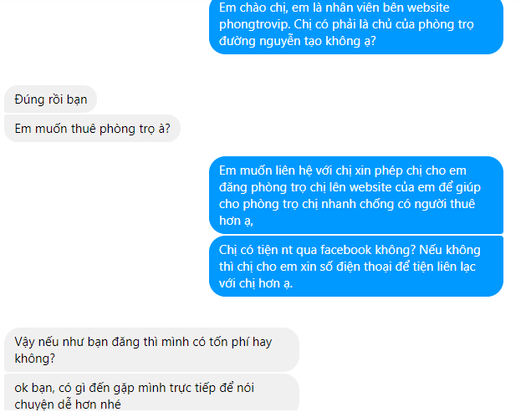
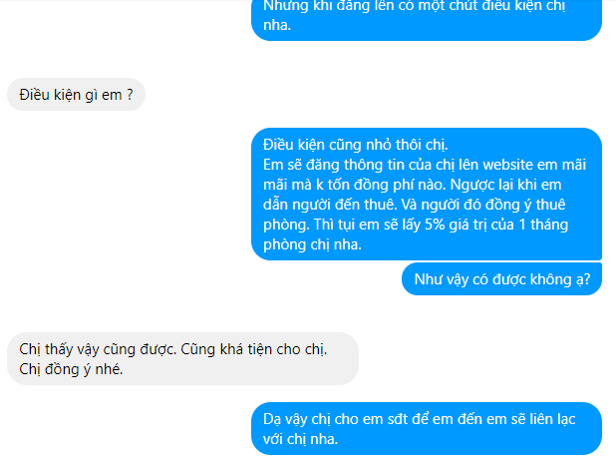
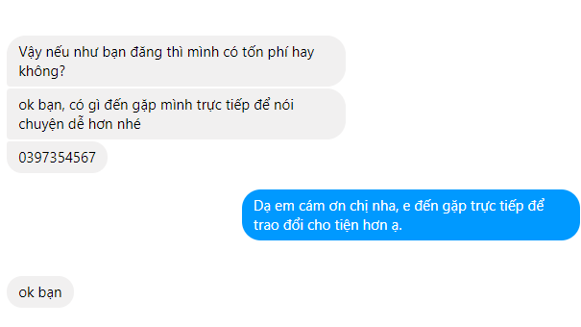
Hoàn thành 80% dự án.

Slide 19
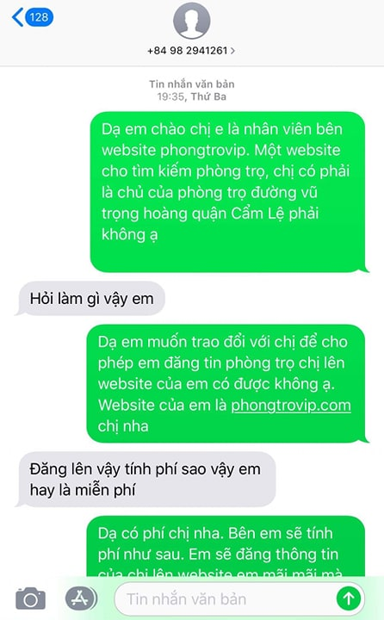
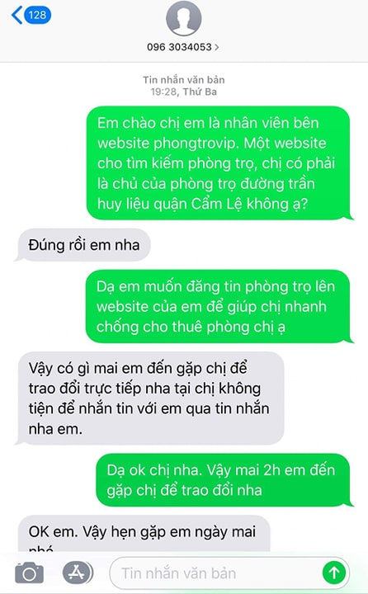
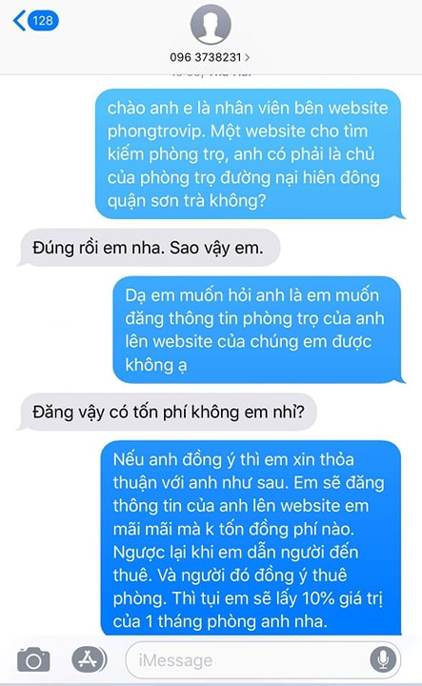
Hoàn thành 80% dự án.
Đối với sinh viên của trường Kinh Tế thì chủ yếu lấy thông tin qua hình thức phỏng vấn trực tiếp, còn đối với những trường khác trên địa bàn Thành phố Đà Nẵng thì sẽ dùng form khảo sát.

Slide 20



4
Phương thức phát triển dự án
Bước 2: Thiết kế hệ thống
Hoàn thành 80% dự án.
Xác định các cấu trúc, xây dựng quy trình vận hành của Website (đối với cả nhà quản trị và khách hàng), thiết kế giao diện, các phương thức giao tiếp, lưu trữ tài liệu.
Đồng thời, lên kế hoạch/thời gian thực hiện các công việc và tiến hành phân công dựa trên điểm mạnh/điểm yếu của từng thành viên.
Đối với sinh viên của trường Kinh Tế thì chủ yếu lấy thông tin qua hình thức phỏng vấn trực tiếp, còn đối với những trường khác trên địa bàn Thành phố Đà Nẵng thì sẽ dùng form khảo sát.

Slide 21

4
Phương thức phát triển dự án
Bước 3: Thực hiện
Theo như những gì đã thống nhất, các thành viên thực hiện công việc đã được phân công. PM sẽ là người hối thúc/kiểm tra để công việc hoàn thành đúng hạn nhất có thể và đạt chất lượng tốt nhất, đảm bảo cho các công việc phía sau.

Slide 22

4
Phương thức phát triển dự án
Bước 4: Thử nghiệm hệ thống
Hoàn thành 80% dự án.
Khi website đi vào hoạt động, tiến hành đo lường hiệu năng để kiểm tra xem Website có vận hành tốt như mong đợi.
Đối với sinh viên của trường Kinh Tế thì chủ yếu lấy thông tin qua hình thức phỏng vấn trực tiếp, còn đối với những trường khác trên địa bàn Thành phố Đà Nẵng thì sẽ dùng form khảo sát.

Slide 23


4
Phương thức phát triển dự án
Bước 5: Triển khai hệ thống
Đảm bảo website chạy trên môi trường Internet không bị lỗi và đảm bảo được các tiêu chí về kiểm thử của website.

Slide 24


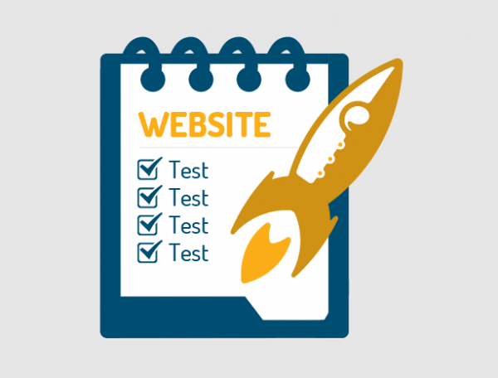
4
Phương thức phát triển dự án
Bước 6: Duy trì
Hoàn thành 80% dự án.
Website luôn chạy được trong các môi trường tương ứng, và đảm bảo giải quyết và khắc phục được các vấn đề khi website gặp phải như Website không truy cập được,...
Đối với sinh viên của trường Kinh Tế thì chủ yếu lấy thông tin qua hình thức phỏng vấn trực tiếp, còn đối với những trường khác trên địa bàn Thành phố Đà Nẵng thì sẽ dùng form khảo sát.

Slide 25
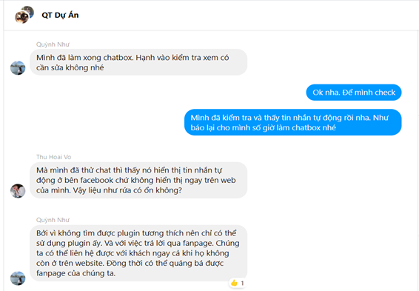
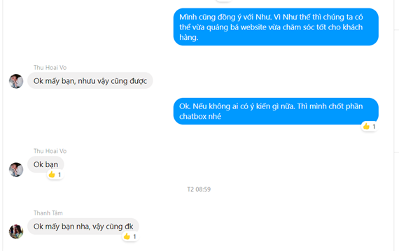
5
Phương thức Tracking tiến độ công việc
Mỗi thành viên sau khi thực hiện xong một nhiệm vụ/công việc, sẽ báo cáo lại cho PM, PM sẽ tiến hành kiểm tra công việc đó. Nếu có gì cần chỉnh sửa (khác với yêu cầu đã đặt ra, màu sắc, chức năng) thì PM sẽ báo lại, yêu cầu chỉnh sửa. Nếu đã đạt chất lượng, PM sẽ yêu cầu báo cáo thời gian thực hiện công việc đó và cập nhập vào file excel ACTUAL DURATION.

Slide 26
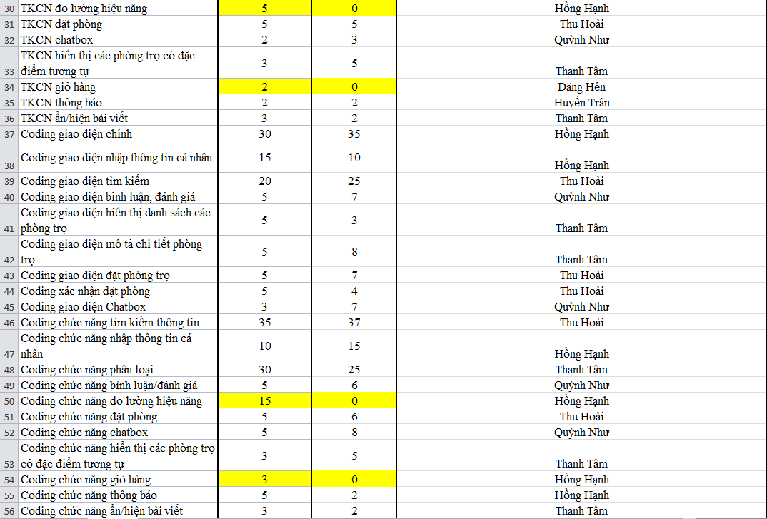
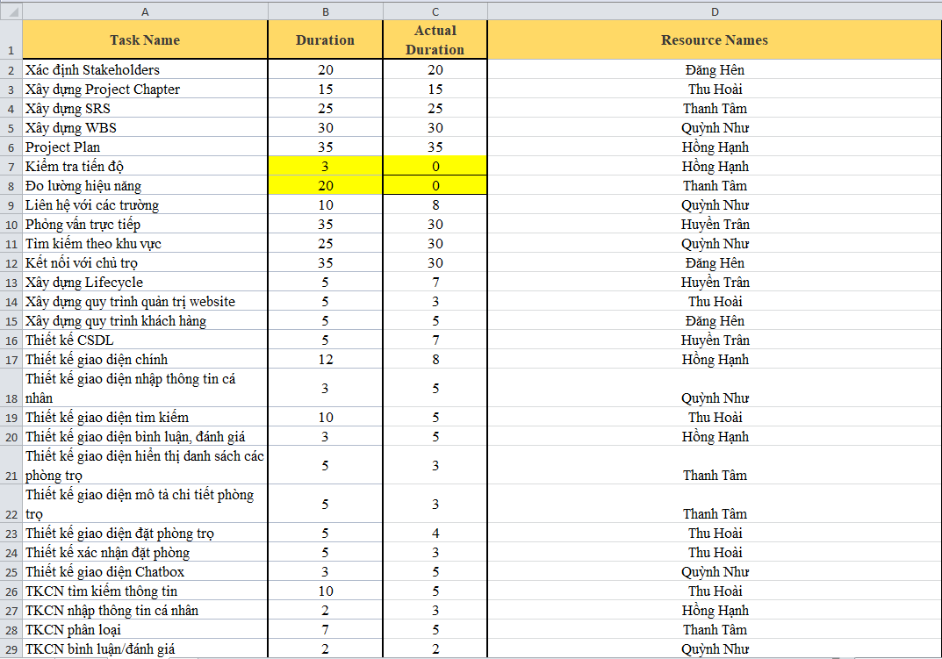
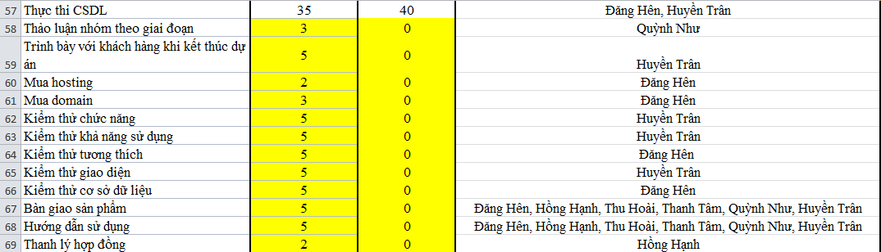
6
Tổng chi phí dự án

Slide 27
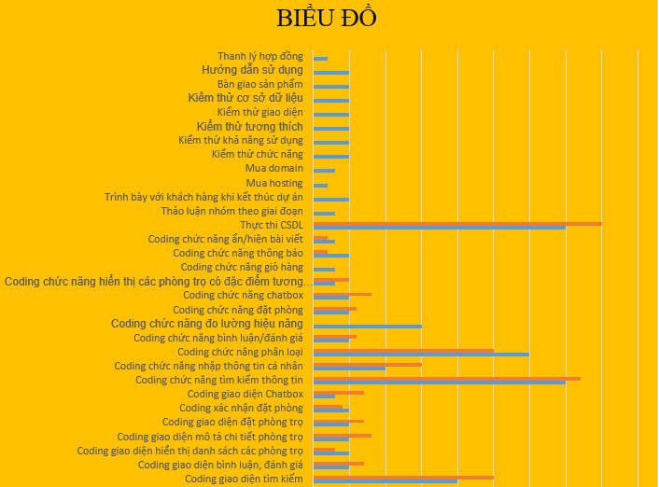
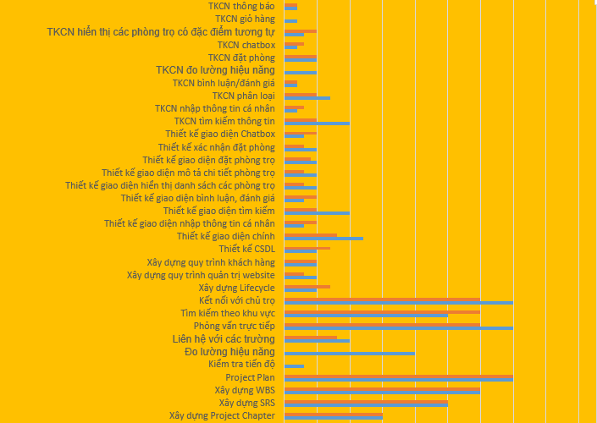

7
Tổng chi phí của dự án

Slide 28
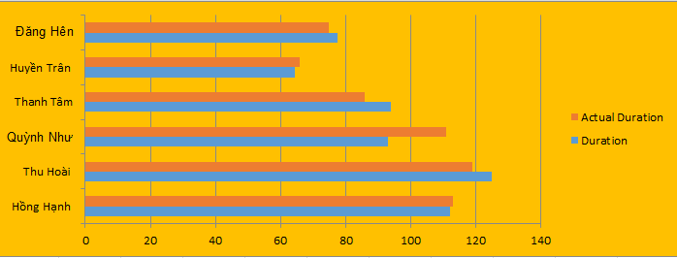
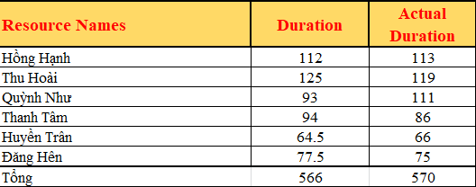
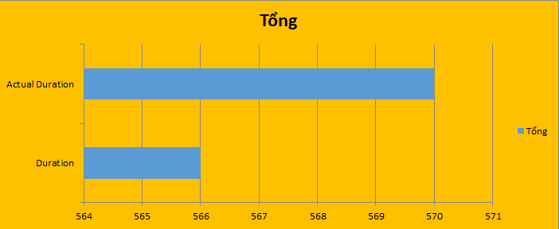
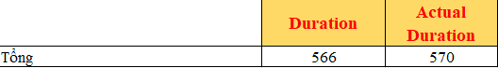
7
Thống kê theo Effort từng thành viên

Slide 29
8
Đánh giá chất lượng dự án
Giao diện website
Giao diện Website được xây dựng với màu sắc tương đối nổi bật thu hút được người dùng truy cập, ở lại trang web.
Vị trí các công cụ tiện ích trên website được sắp xếp khoa học và dễ dàng sử dụng.
Có đội ngũ Admin thường xuyên túc trực để quản lý, cập nhật, chỉnh sửa nội dung, thông tin

Slide 30
8
Đánh giá chất lượng dự án
Tính hiệu quả
Website có tốc độ truy cập nhanh, hiệu quả nhờ được tối ưu về hình ảnh và các bài viết để phục vụ cho việc SEO sau này.
Giao diện được sắp xếp theo bố cục hợp lý, tạo điều kiện cho người đọc khai thác tất cả nội dung trên website.
Các thông tin về phòng trọ, doanh nghiệp đầy đủ và rõ ràng, tăng mức độ tin cậy của người dùng đối với Website.

Slide 31
8
Đánh giá chất lượng dự án
Yêu cầu bảo mật/ xác thực
Cho phép khách hàng để lại tên và gmail nếu như họ muốn tương tác review, trao đổi thông tin giữa những người dùng với nhau.
Đảm bảo bảo mật thông tin của người truy cập cũng như chủ trọ.
Đảm bảo thông tin về các phòng trọ trên website là chính xác.

Slide 32
8
Đánh giá chất lượng dự án
Tính chức năng
Phân quyền cho người sử dụng: đăng nhập vào hệ thống.
Trang quản trị được xây dựng thân thiện, dễ dàng sử dụng phù hợp với đặc thù thường xuyên cập nhập của Website.

Slide 33
9
Những hành động đảm bảo chất lượng
Người quản trị dự án thường xuyên kiểm tra tiến độ, thôi thúc các bạn trong nhóm hoàn thành công việc đúng hạn.
Linh hoạt trong việc điều chỉnh các công việc và giải quyết các vấn đề một cách nhanh nhất có thể.
Xác định và ghi lại tất cả các thay đổi, điều chỉnh trong quá trình thực hiện dự án.
Báo cáo tiến độ thường xuyên cho PM, tổ chức các buổi họp nhóm vào thứ tư, thứ bảy hàng tuần.
Khi có khó khăn, mỗi thành viên sẽ thảo luận với các thành viên còn lại để có thể hỗ trợ lẫn nhau, điều chỉnh phù hợp.

Slide 34


10
Đánh giá tiến độ dự án đến thời điểm hiện tại
Hoàn thành 80% dự án.
Trong đó, việc xây dựng và thiết kế website đã hoàn thành.
Một số công việc chưa hoàn thành là: kiểm thử, đo lường hiệu năng hoạt động của Website.
Hoàn thành 80% dự án

Slide 35
11
Đánh giá từng Team Member
Tên | Công việc chính | Điểm mạnh | Điểm yếu
Trần Thị Hồng Hạnh | Chuyên phân tích hệ thống, hỗ trợ dự án và là người kiểm tra tiến độ, đốc thúc các thành viên hoàn thành công việc được phân công. | Có tính trách nhiệm, khả năng lãnh đạo và tinh thần kỷ luật cao. Luôn theo sát tiến độ trong quá trình thực hiện dự án. Có kinh nghiệm chuyên môn trong việc phân tích và thiết kế Website. Cho nên có thể hỗ trợ các thành viên khi họ gặp khó khăn. | Vẫn còn thiếu kinh nghiệm trong các hoạt động quản trị dự án.
Võ Thị Thu Hoài | Chuyên phát triển dự án và thiết kế website. | Có kinh nghiệm trong việc phân tích và thiết kế website, tối ưu hóa dữ liệu. Có tinh thần trách nhiệm cao và luôn luôn hoàn thành tốt công việc cũng như hỗ trợ các bạn khác. | Không thông thạo trong viết code, do đó có nhiều công việc còn gặp khó khăn.
Trần Thị Thanh Tâm | Chuyên phát triển dự án và thiết kế website. | Khả năng thiết kế website tương đối ổn và có khả năng giao tiếp, kết nối tốt. Hòa đồng, luôn luôn sẵn sàng hỗ trợ và động viên các bạn khác. | Chưa hoàn thành đúng hạn và đạt chất lượng một số công việc được giao vì bận đi học và thực tập.
Phạm Trần Quỳnh Như | Chuyên nghiên cứu thị trường và kiểm thử Website. | Có kỹ năng tốt trong việc trao đổi/thương lượng với khách hàng và tìm kiếm phòng trọ. Hoàn thành tốt các công việc được giao. | Thiếu kinh nghiệm trong việc sử dụng Wordpress.
Nguyễn Đăng Hên | Chuyên nghiên cứu thị trường và kiểm thử Website. | Chịu khó tìm hiểu các kiến thức mới. Hoàn thành đúng hạn công việc được giao. | Thường xuyên vắng họp vì đi học.
Trần Thị Huyền Trân | Chuyên nghiên cứu thị trường và kkiểm thử Website. | Có nhiều ý tưởng sáng tạo, tham gia tích cực các hoạt động thảo luận. | Chưa sắp xếp thời gian hiệu quả để hoàn thành công việc đúng hạn.

Slide 36
1
Trong quá trình thực hiện dự án, thời gian rảnh của mỗi thành viên khác nhau nên rất khó để tổ chức cuộc họp có đông đủ các thành viên.
2
Nhóm chủ yếu trao đổi qua group Facebook, nên có nhiều vấn đề không thể truyền tải hết ý.
3
Một số công việc có thời gian thực hiện lâu hơn so với thời gian dự kiến trong plan nên dẫn đến trễ hạn so với dự định ban đầu.
Thiếu kiến thức trong việc xây dựng và thiết kế website, đặc biệt là trong việc coding, kiểm thử. Thiếu kinh nghiệm trong việc quản trị dự án.
4
12
5
Tất cả các thành viên đều chung một chuyên ngành, do đó mà có nhiều kiến thức không nắm bắt được.
Những rủi ro gặp phải
6
Không đủ thời gian và nhân lực trong việc tìm kiếm thông tin phòng trọ cũng như kết nối với các chủ trọ.

Slide 37
Họp nhóm vào thứ tư, thứ bảy hàng tuần, các thành viên trong nhóm nói ra những khó khăn khi thực hiện công việc của mình. Cả nhóm sẽ cùng nhau góp ý/hỗ trợ thực hiện, nếu vẫn không được sẽ đưa ra các giải pháp thay thế.
1
2
PM nắm bắt rõ tiến độ và công việc của từng người để thôi thúc/ hỗ trợ các thành viên khi cần thiết.
Các thành viên trong nhóm có trách nhiệm tự tìm hiểu thêm về các lĩnh vực, công việc mà mình đảm nhận để có thể hoàn thành được nhiệm vụ được giao một cách tốt nhất.
3
12
Phương án đối phó thực tế
Việc tìm kiếm thông tin phòng trọ trực tiếp rất khó khăn và mất thời gian nên chúng em chủ yếu tìm kiếm qua các trang mạng xã hội, cụ thể là Facebook.
4

Slide 38

14
Đánh giá chung toàn bộ dự án
Đánh giá chung toàn bộ dự án: 90 điểm

Slide 39
II
DEMO

Slide 40
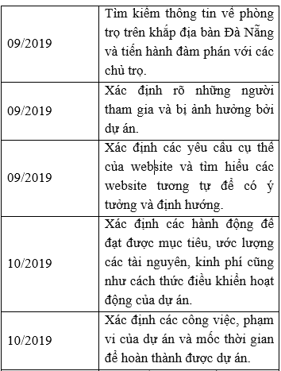
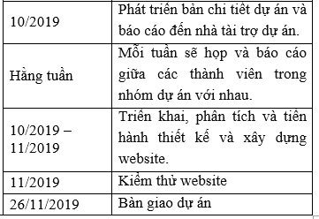
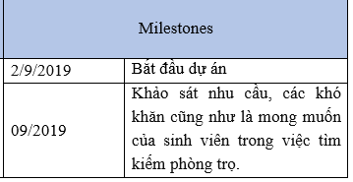
Các mốc thời gian của dự án

Slide 41
THANK YOU
FOR LISTENING!
TEAM HOMIE

